Slide 1
Promoção de oficinas e reflexões sobre metodologias ativas de ensino-aprendizagem na área da saúde
PROGRAD/DIREN/PROAD

Slide 2
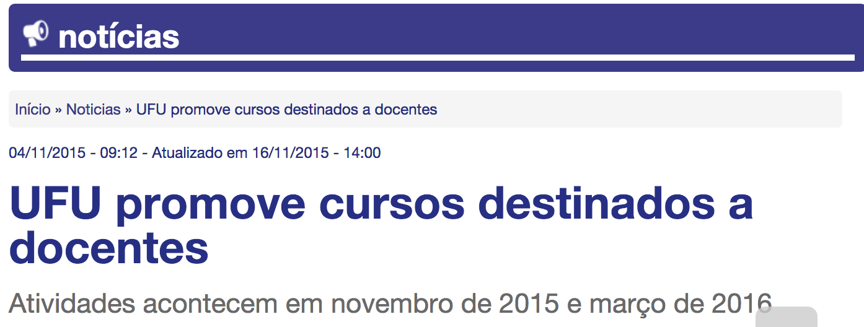
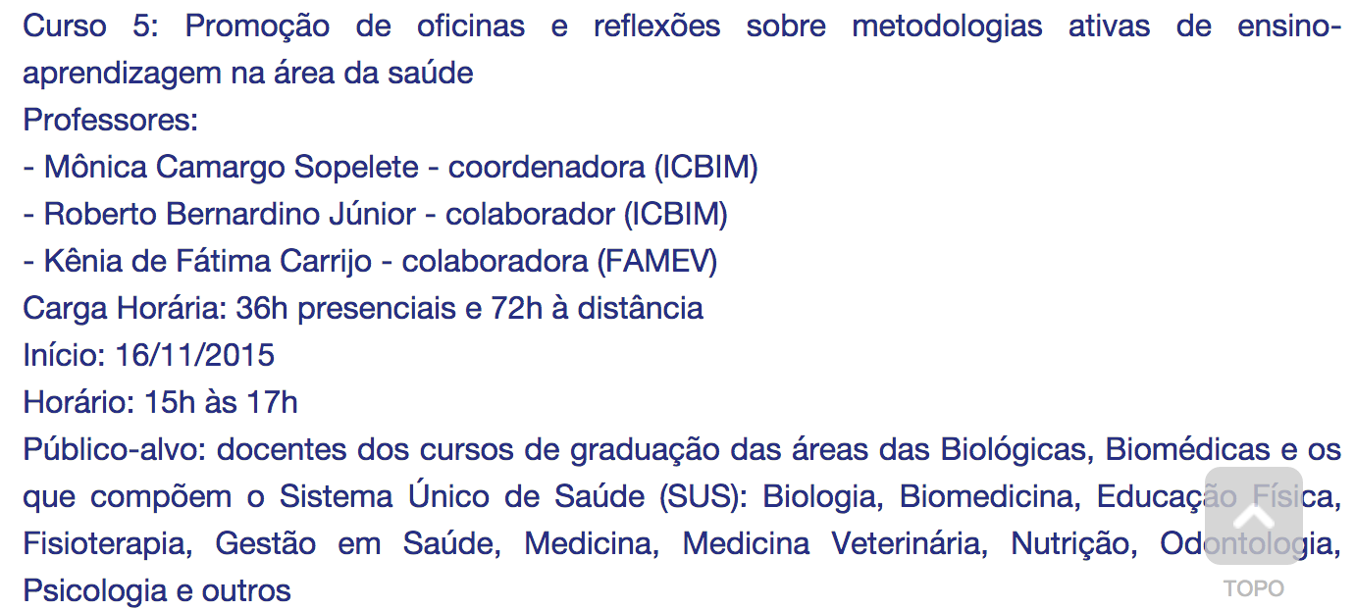
http://www.comunica.ufu.br/noticia/2015/11/ufu-promove-cursos-destinados-docentes

Slide 3
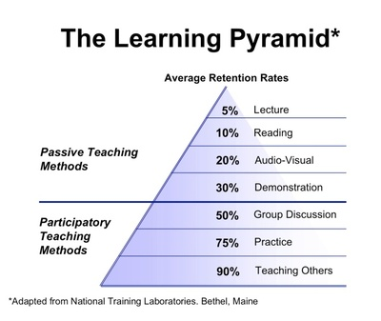

Slide 4
Desenvolvimento
Conteúdo técnico
Habilidades humanísticas
Atitudes
PPP
ou
PPC
DCN

Slide 5
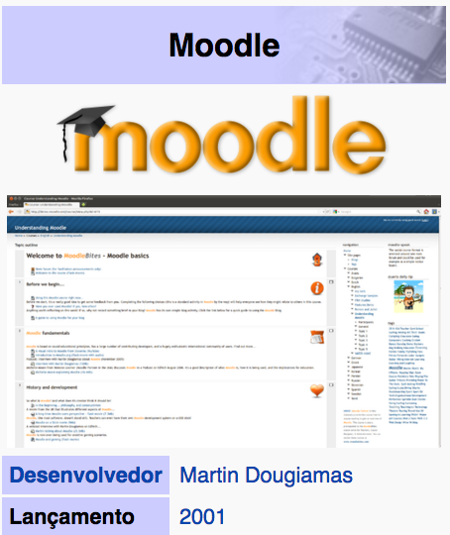
Moodle

Slide 6
Portfólio digital

Slide 7
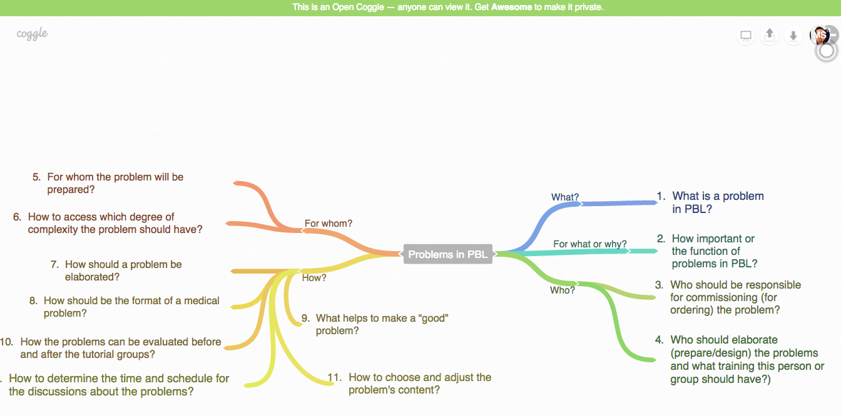
Mapa mental/conceitual

Slide 8
Prezi

Slide 9
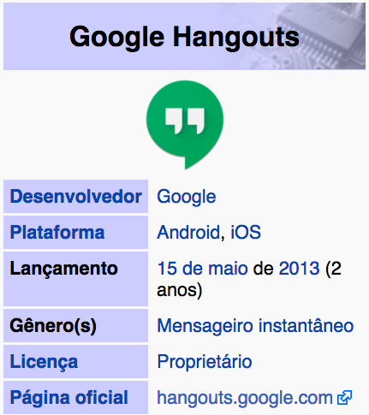
Hangout

Slide 10
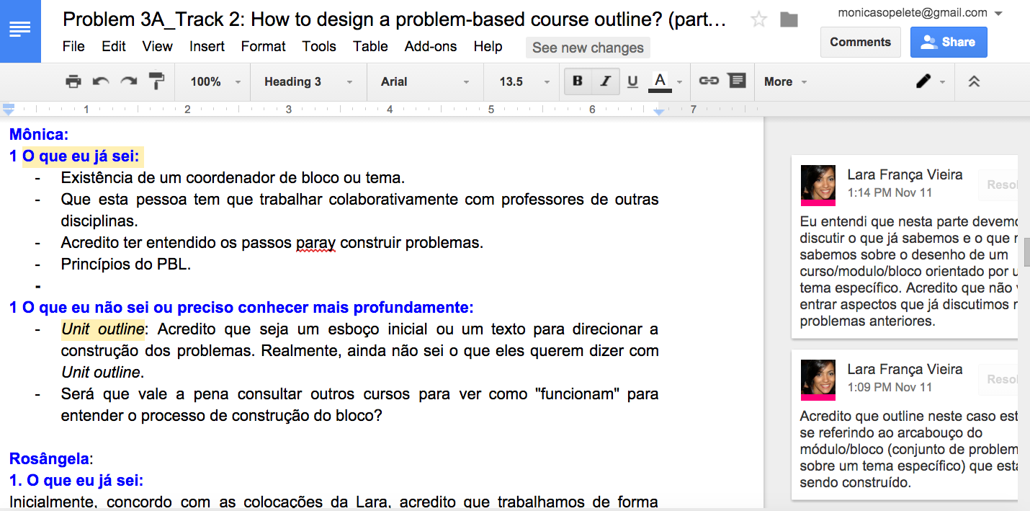
Google docs

Slide 11
Mooc
Massive Open On line Course

Slide 12
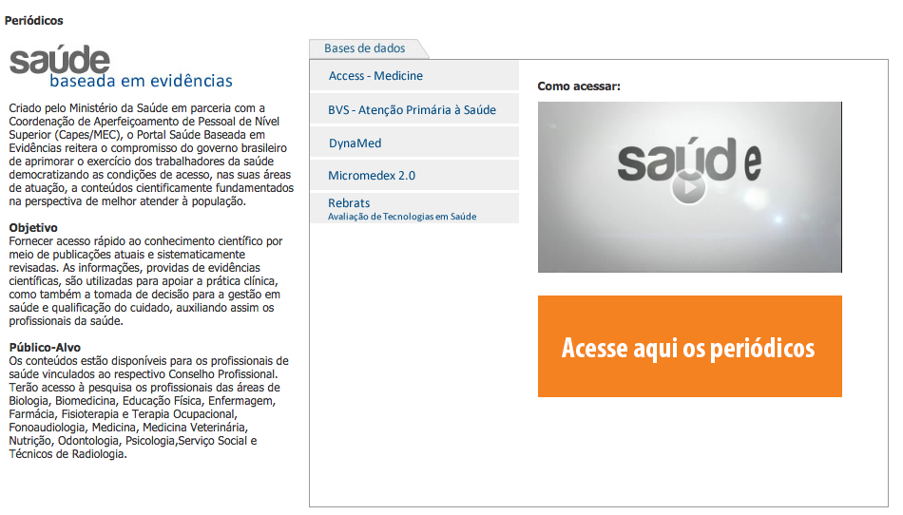
PSBE

Slide 13
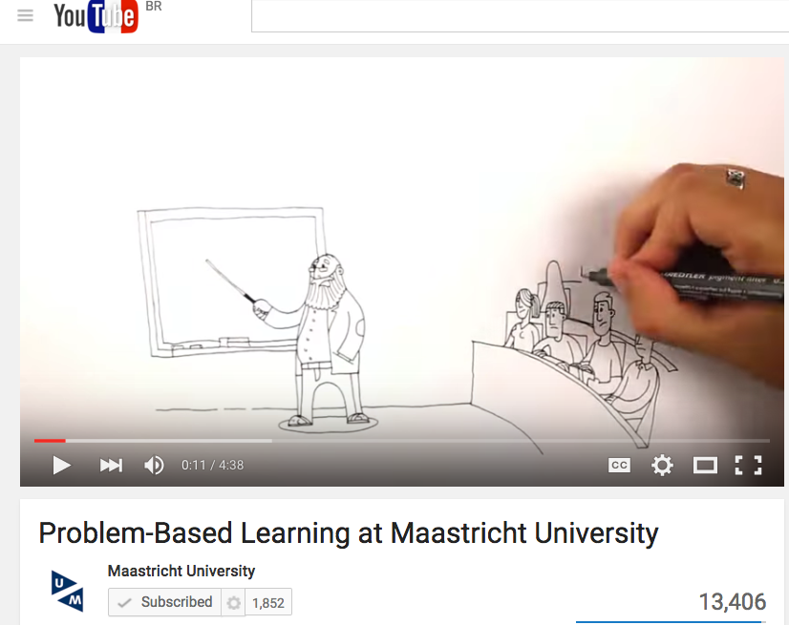
Vídeos
https://www.youtube.com/watch?v=cMtLXXf9Sko

Slide 14
Soroban

Slide 15
Tangran

Slide 16
Obrigada!
monicasopelete@yahoo.com.br

